Slide 1
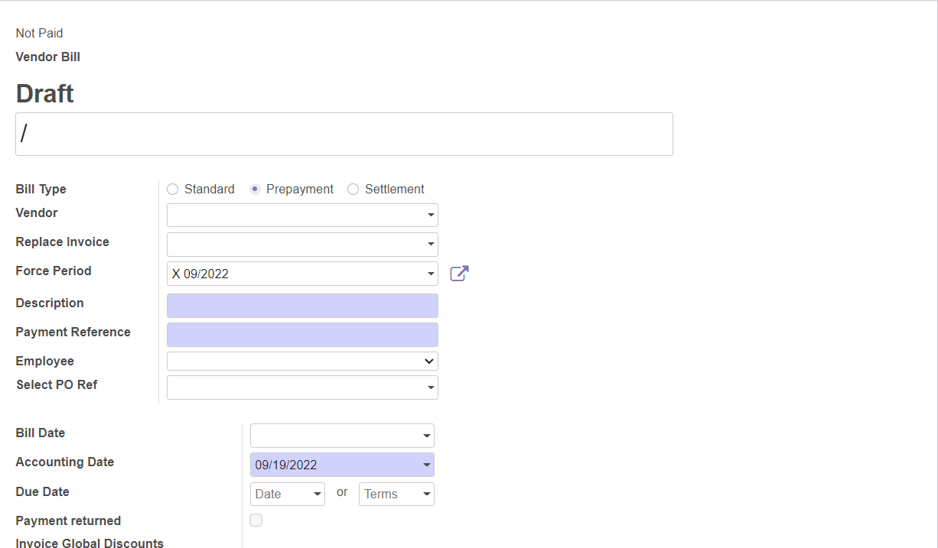

Prepayment type
Uang muka perjalanan dinas
Uang muka sewa
Uang muka barter sewa
Uang Muka lainnya
Otomatis account uang muka mengikuti perapyment type

Slide 2
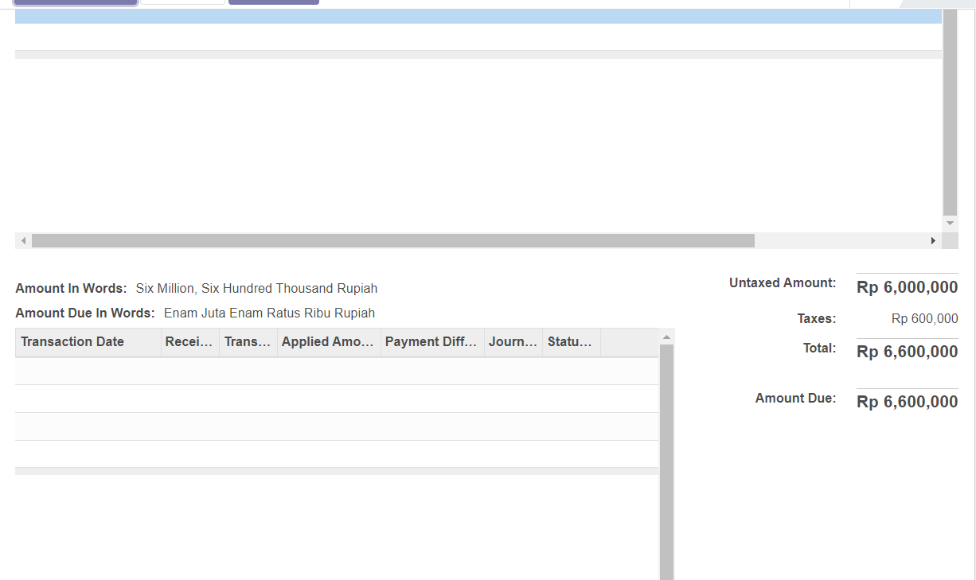

Pph
23, 2%
Rp. 120.000
Total yg
harus dibayar
Rp, 6,480,000
Tidak jurnal pph

